Slide 1
Rýchlosť zvierat

Slide 2
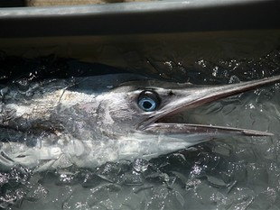
Mečúň má dokonalú aerodynamiku torpéda, meč, ktorým rozráža vodu a aby sa vyhol turbulenciám spôsobeným vodnými prúdmi, je schopný sklopiť plutvy. Pri svojich dlhých putovaniach sú tieto až 400-kilogramové ryby schopné dosiahnuť rýchlosť až 110 kilometrov za hodinu a sú tak najrýchlejšími známymi plavcami.

Slide 3
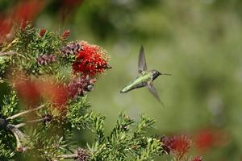
Kolibrík je najrýchlejšie zviera na svete pretože za jednu sekundu dokáže preletieť až 27 metrov a pritom jeho dĺžka je 10 cm.

Slide 4
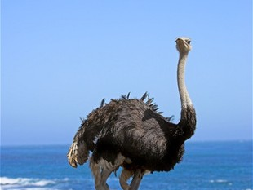
Pštros je najrýchlejšie bežiaci vták na svete , ktorý dokáže nárazovo dosiahnuť až rýchlosť 70 kilometrov za hodinu .

Slide 5
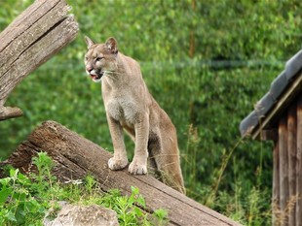
Puma je zauímave zviera pretože dokáže vyskočiť na konár ktorý je až vo výške 5 metrov.

Slide 6
Ďakujem za pozornosť

